Slide 1
Як стати лідером
Лідерство є соціальним феноменом, який ми спробуємо сьогодні дослідити.
для того, щоб бути лідером для інших необхідно стати лідером по відношенню до самого себе.

Slide 2
Правила під час дослідження
Бути собою!
Поважати думку інших!
Вміти «дякувати»!

Slide 3


У кожній людині закладений величезний потенціал, але знайти і реалізувати його може лише вона сама.
З самого дитинства ми намагаємося бути кимось! Починаємо усвідомлювати своє справжнє «Я», беремо на себе відповідальність за власне життя і починаємо управляти ним.

Slide 4
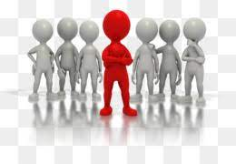
З чого почати?
Відповідність ваших якостей

Slide 5
«Я можу бути лідером, тому що мені притаманні...»
Працьовитість.
Завзятість.
Уміння ставити цілі.
Уміння організовувати, мотивувати та надихати.
Віра в себе (вміння заявити про себе)
Бажання досягти успіху.
Уміння знайомитися,
Доброзичливість
Впевненість.
Мужність.
Вміння виконувати обіцянки.
Чесність і відкритість.
Зосередженість.
Ініціативність та відповідальність.
Турботливість та милосердя.
Уміння поважати чужі досягнення

Slide 6
ВПРАВА
«Моє ім’я» використовують при знайомстві несе в собі самопрезентацію та саморекламу
На кольорових папірцях вже підготовлено (або написати імена учасників)
Завдання: на кожну літеру свого ім’я дати коротку характеристику самого себе.

Slide 7
ОБГОВОРЕННЯ рефлексія
Чи складно Вам було виконувати вправу?
У чому полягали труднощі?
Повторити вправу через місяць!

Slide 8
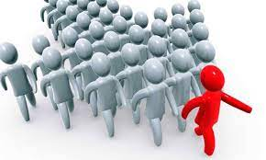
Тобто: «Лідерство –
Існує близько 130 визначень поняття «лідер».
У найчастішому тлумаченні «лідер» – це людина, яка бере на себе функції управління, домінування, посідає провідне місце в групі та здатна впливати на цю групу більше, ніж будь-хто інший.
це вміння ефективно спілкуватися й організовувати людей».

Slide 9
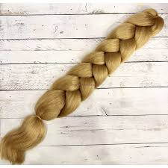
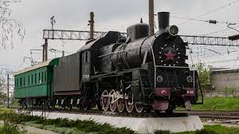
ВПРАВА
А що означає ЛІДЕРСТВО, ЛІДЕР для Вас?
«КОСИЧКА»
«ПАРОТЯГ»

Slide 10
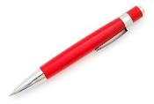
головне
Віра в себе
ВПРАВА
«Продай ручку!»

Slide 11
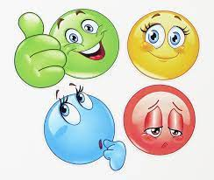
Обговорення рефлексія
Чи складно було виконувати вправу?
Яких саме якостей не вистачало Вам при виконанні данної вправи?
Для чого потрібна рефлексія?
- Аналіз, самоаналіз, визначення меж, повернення до проблеми та здорова критика того, що відбувається.

Slide 12
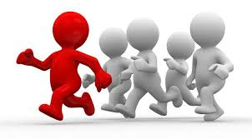
Не менш головне
Внутрішньо психологічні бар'єри
(страх)
Вправа на подолання емоції СТРАХ
Через безліч помилок, ми кожну свою нову спробу починаємо не з нуля, а з досвіду!

Slide 13

Вправа «Матрьошка»
Цілі:
- розвинути в учасників навички самоаналізу;
- допомогти подолати внутрішні бар’єри, страх і невпевненість перед іншими людьми;
- дати можливість учасникам проаналізувати якості, що допомагають і заважають їм бути лідерами.

Slide 14
«Матрьошка» – це одна з психодраматичних технік, яка сприяє
саморозкриттю і самопізнанню особистості.
Успіх вправи пов’язаний зі створенням довірливої і підтримуючої атмосфери.
Добровольцеві дається в руки матрьошка і пропонується відкривати її, добираючись до найменшої лялечки.
Кожен шар позначає для учасника його сутність, так що під зовнішньою оболонкою – яким бачать його оточують – ховаються більш глибокі і таємні рівні.
Гра починається словами:
– Це я (ім’я учасника), яким мене бачать оточуючі, товариші, колеги, друзі, сім»я ...і яким я є насправді!

Slide 15
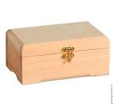
«Усі обмеження у Вашій голові»
Вправа «Скарбничка»

Slide 16
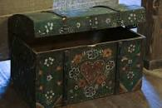
Скриня «МОТИВАТОР»
ХОЧУ, МОЖУ, ТРЕБА!

Slide 17


КАВА - БРЕЙК…

Slide 18

важливо
Стиль лідера

Slide 19
Вправа
Персональний бренд лідера.
Формування іміджу лідера
та Як добре ти володієш державною мовою?

Slide 20
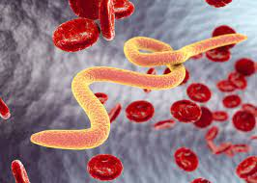
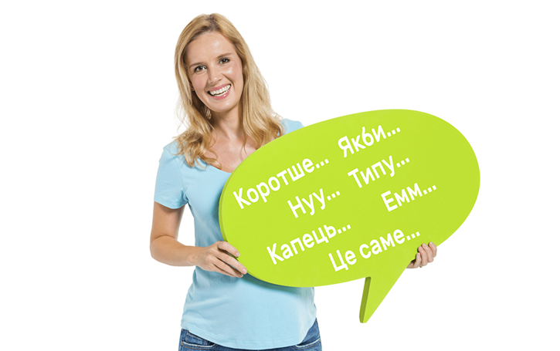
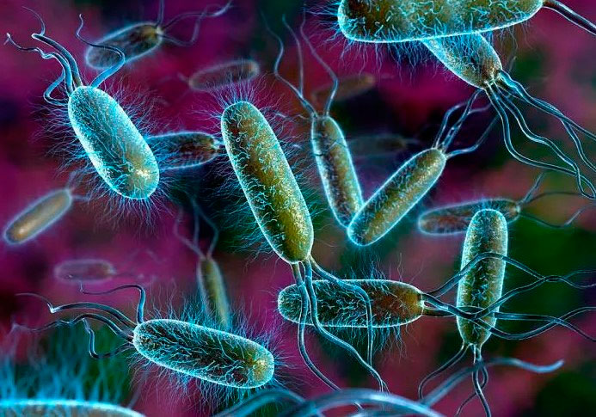
Одні з перших ворогів чистої української мови та іміджу лідера — слова-паразити.
Паразитами їх робить не значення, а надмірне вживання у мовленні, яке з часом стає звичкою. Боротися з ворогами потрібно своєчасно.
Бо ми всі час від часу використовуємо слова: «хм», «ммм», «иии», «еее» тощо.
«реально», «капець», «коротше «, «прямо», «жесть».
слова: «чесно кажучи», «типу».
«та ну?», «реально?».

Slide 21
Як боротися зі словами паразитами
Запишіть те, як ви розмовляєте, на диктофон.
Витримуйте паузи
Сконцентруйте увагу на голосі, тембрі, темпі
Збагачуйте свій словниковий запас. Читайте книги.
Чиста мова та правильна вимова це запорука успіху!

Slide 22
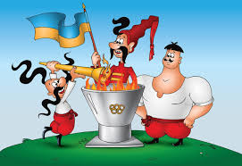
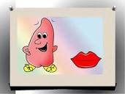
Хвилинка лікнепу
«Балакучий язичок»

Slide 23
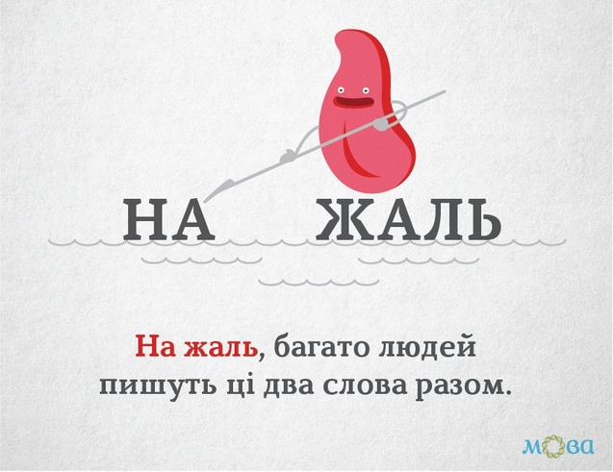

Slide 24
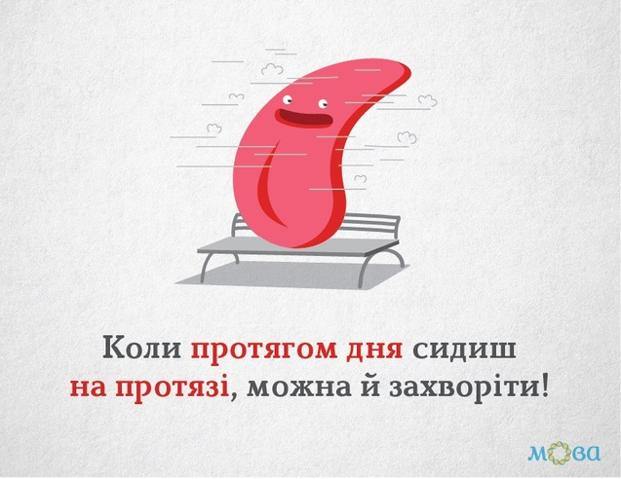
Як правильно:
протягом дня чи на протязі дня?

Slide 25
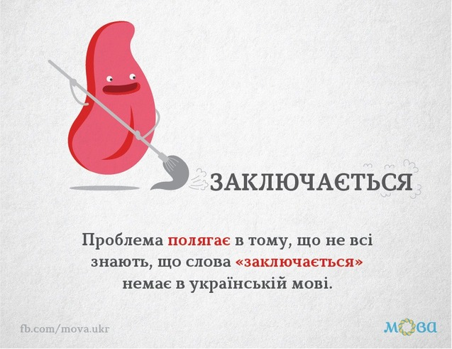

Slide 26
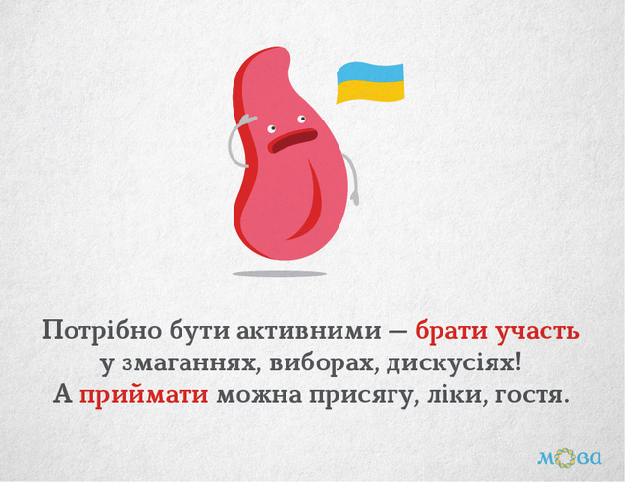

Slide 27


Завдання від БАЛАКУЧОГО ЯЗИЧКА

Slide 28
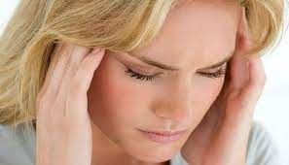
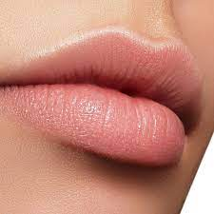
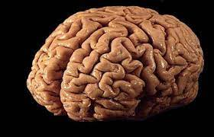
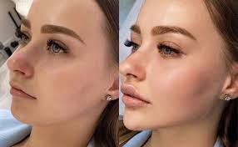
Як буде українською мовою з кіровоградського діалекту
Висок
Губи
Скули
Мозок

Slide 29
Слава україні!
МОЛОДЦІ!
Героям Слава!

Slide 30
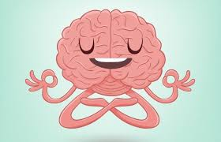
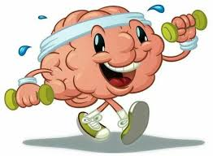
Необхідне
Емоційний контейнер

Slide 31
Особистий Меседж лідера «приборкай свої емоції» та покажи СВІТУ, що у тебе все під контролем… І СВІТ тобі повірить!!
Багато хто знає, що стримувати і придушувати свої емоції шкідливо для здоров’я. Це подібно до вогню всередині організму.
Але чим більше зовнішніх проявів емоцій у лідера, тим слабкіше його позиція то оголені дроти для ОПОНЕНТІВ…
Тож перш ніж вибухнути на публіці… краще….

Slide 32
Вправи для контролю над емоціями
Використовуючи «склянку для криків», висловити всі свої негативні емоції.
Побігати .
Полити квіти.
Швидкими рухами писати на аркуші паперу.
Віджатися від полу максимальну кількість разів.
Постукати олівцем по столі.

Slide 33
ПОРАДА ПСИХОЛОГА:
Важливо вміти бути №2

Slide 34
Ритуал «Побажання» на завершення
Наостанок прошу разом сказати такі фрази:
«Ми працювали разом! Ми молодці!»

Slide 35

Вправа: «Залиш свій слід!»
Автограф та побажання на повітряний кульках!
Дякую за увагу!

